Slide 1
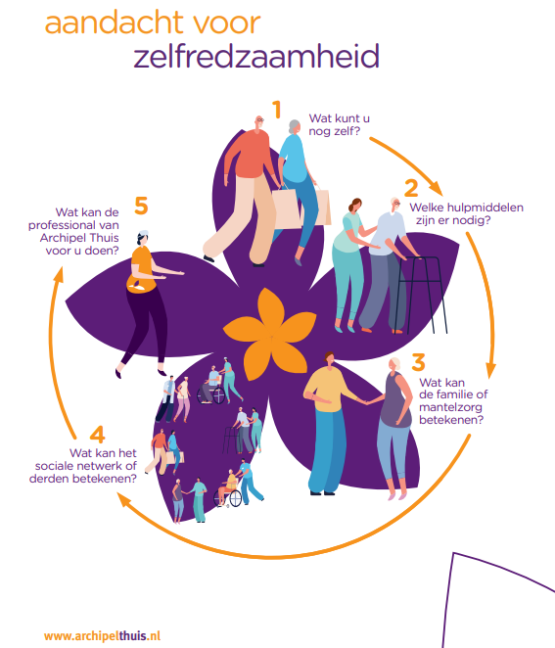
Schijf van 5
Praatplaat Zelfredzaamheid
Onderlegger diverse gesprekken cliënt:
Intake- evaluatie - adviesgesprek
Wat levert het op?
Meer zelfstandigheid cliënten
Meer tijdelijke zorg (ondersteuning)
Professionele inzet pas wanneer
andere opties zijn uitgesloten

